Slide 1



Karakterisasi zat padat dengan teknik difraksi (XRD)
Oleh
Dr. H. Harun Nasrudin, M.S.
Samik, S.Si., M.Si.

Slide 2
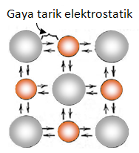
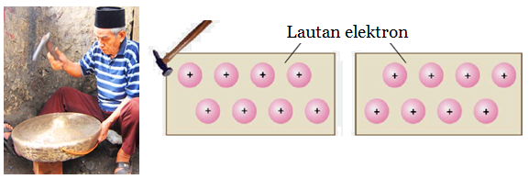
1. Sebutkan jenis kristal berdasarkan jenis ikatannya!
2. Mengapa kristal logam tidak akan pecah jika terkena benturan?
3. Apakah yang dimaksud dengan “model laut elektron”?
Refresh materi sebelumnya.
Mari jawab pertanyaan sbb:
Untuk saat ini menjawab adalah emas (bukan diam) (:

Slide 3

1. Apa saja manfaat karakterisasi zat padat?
2. Sebutkan empat kategori teknik karakterisasi zat padat!
3. Bagaimana cara mengetahui jenis kristal?
Karakterisasi zat padat
Materi pertemuan ke 6.
Mari jawab pertanyaan sbb:
Untuk saat ini menjawab adalah emas (bukan diam) (:

Slide 4
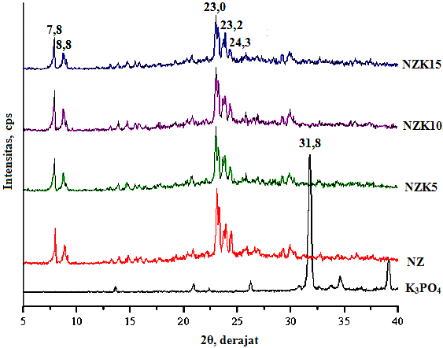
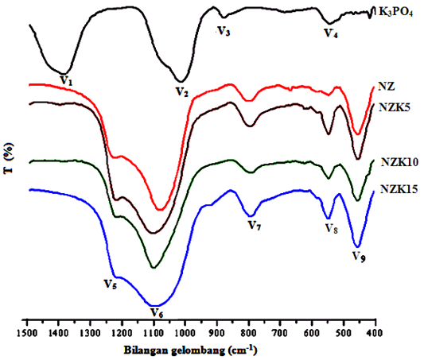
Gambar Hasil Karakterisasi dengan instrumen apa?
A
D
B
C
E
F

Slide 5
Manfaat karakterisasi zat padat
Mengetahui jenis zat yang disintesis tersebut, kemurnian, struktur, komposisi, berbagai gugus fungsi yang terkandung, morfologi, dan sifat-sifatnya seperti sifat mekanik, magnet dan listriknya.
Mengetahui hasil sintesis atau reaksi yang dilakukan sudah berhasil atau belum.

Slide 6
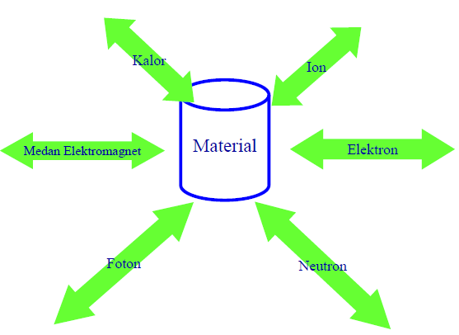
Interaksi berbagai bentuk energi/partikel dengan material yang akan dikarakterisasi
Teknik karakterisasi zat padat didasari oleh interaksi antara sumber energi dengan karakter tertentu (seperti sinar X, elektron, neutron, foton, medan magnet, kalor, dan lain-lain) dengan materi yang dikaji.
Teknik karakterisasi dapat dikelompokkan menjadi empat, yaitu: 1) teknik difraksi 2) teknik mikroskopi 3) teknik spektroskopi, 4) analisa thermal.

Slide 7
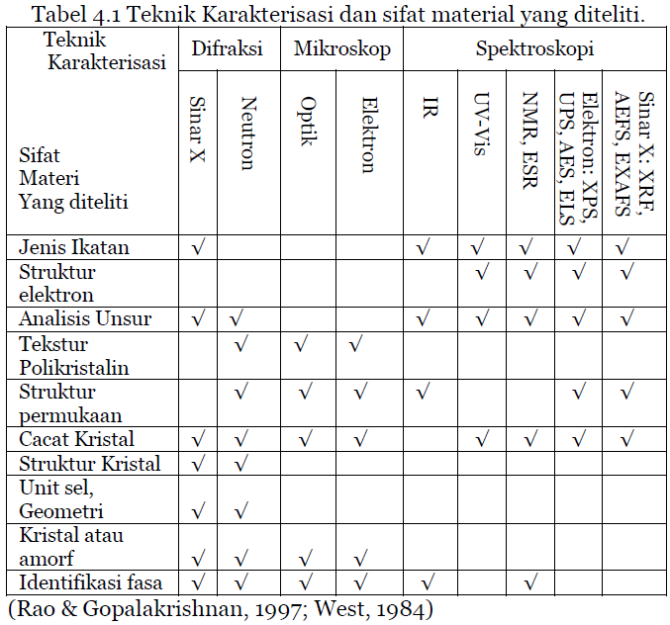

Slide 8
Teknik Difraksi
Teknik difraksi digunakan untuk memperoleh gambaran lengkap struktur zat padat yang meliputi sistem kristal, kelompok ruang (space group), dimensi sel satuan, koordinat atom dan distribusi kerapatan elektron yang sebenarnya di sekitar atom. Teknik difraksi tersebut melibatkan sumber energi seperti sinar-X, elektron atau neutron.
Pada ppt ini ulasan yang disampaikan dibatasi pada difraksi sinar-X atau X-Ray Diffraction (XRD).

Slide 9
Difraksi sinar X (X-Ray Diffraction /XRD): mempelajari struktur kristal
Laue (1912): Kristal dapat bertindak sebagai kisi-kisi sinar-X. Jadi ketika seberkas sinar-X yang mengenai kristal, akan terbentuk sejumlah bayangan dengan intensitas yang berbeda.
Panjang gelombang sinar-X sebanding dengan jarak antar atom.

Slide 10
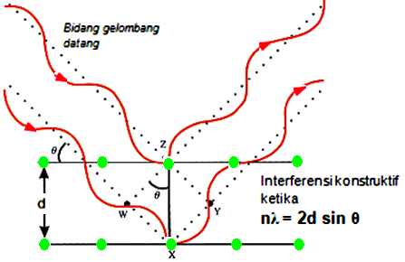
Jika suatu material ditumbuk oleh berkas sinar-X monokromatik (sinar-X dengan panjang gelombang tertentu), maka sinar-X tersebut dapat dipantulkan oleh atom-atom penyusun material sesuai dengan hukum pemantulan sinar tampak oleh cermin.
Apabila atom-atom pada material tersebut tersusun dengan rapi dan berulang, sebagaimana terdapat pada material kristalin, maka akan diperoleh pola pantulan yang berulang serta mengikuti prinsip difraksi sinar tampak oleh celah sempit.

Slide 11
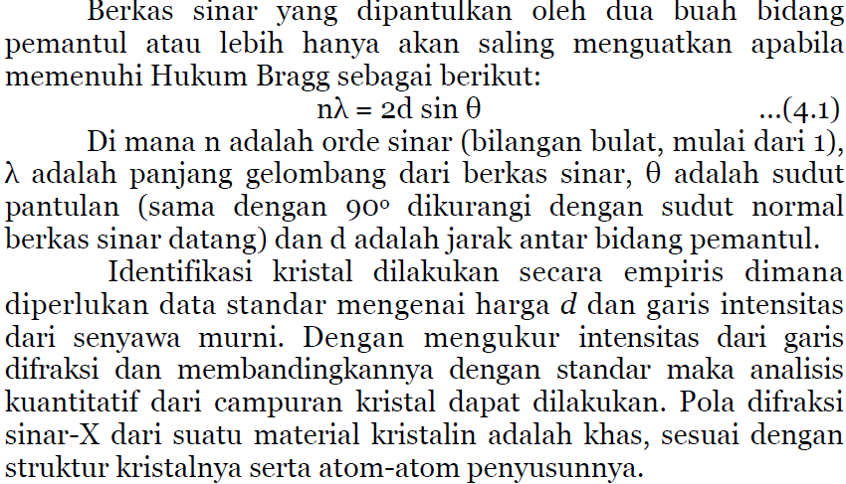

Slide 12
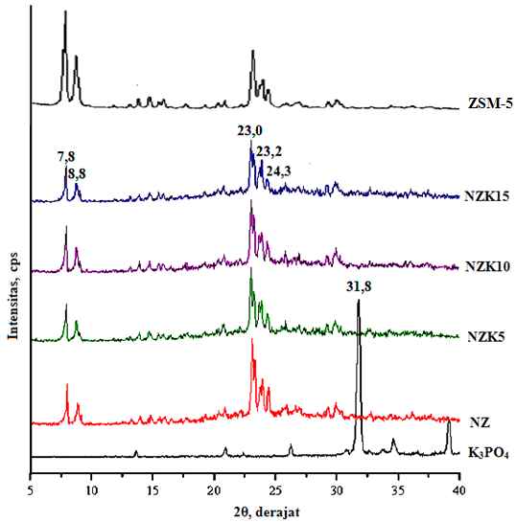
Contoh HASIL XRD
Untuk mengetahui pola difraksi dan persentase kristalinitas sampel
Sampel | 2θ | Intensitas I | I/Io | % Kristalinitas
NZ | 23,10 | 376,70* | 1,00 | 100
NZK5 | 23,00 | 334,18 | 0,89 | 89
NZK10 | 23,01 | 314,18 | 0,83 | 83
NZK15 | 23,00 | 271,50 | 0,72 | 72
* standar pembanding (Io)
Persentase kristalinitas makin
Menurun dengan makin banyaknya
K₃PO₄ yang diimpregnasikan
ke NaZSM-5 hasil sintesis
Gambar Pola difraksi sinar X dari K₃PO₄, NZ, NZK5, NZK10 dan NZK15 hasil sintesis (Samik dkk., 2014).
Pola difraksi ZSM-5 dengan tipe struktur MFI (Zhu, dkk., 2009)

Slide 13
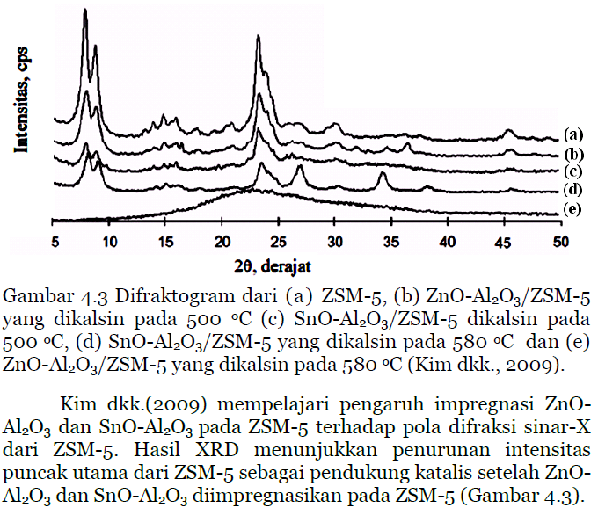
Contoh HASIL XRD

Slide 14
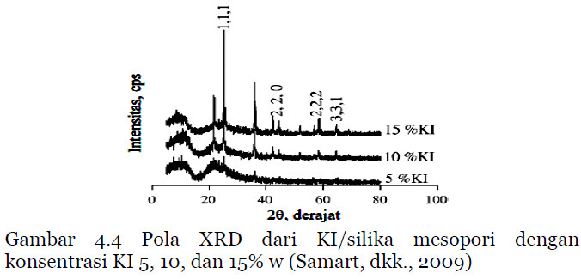
Contoh HASIL XRD
Puncak karakteristik K₂O kristal kubik berpusat muka teramati pada 2θ = 25,3; 41,9; 51,9 dan 66,9° dan puncak karakteristik fasa silikat hidrat (SiO₂·H₂O) teramati pada 2θ = 21,8 dan 35,7°. Intensitas puncak K₂O terus meningkat sesuai dengan peningkatan konsentrasi KI yang diimpregnasikan pada silika mesopori.

Slide 15
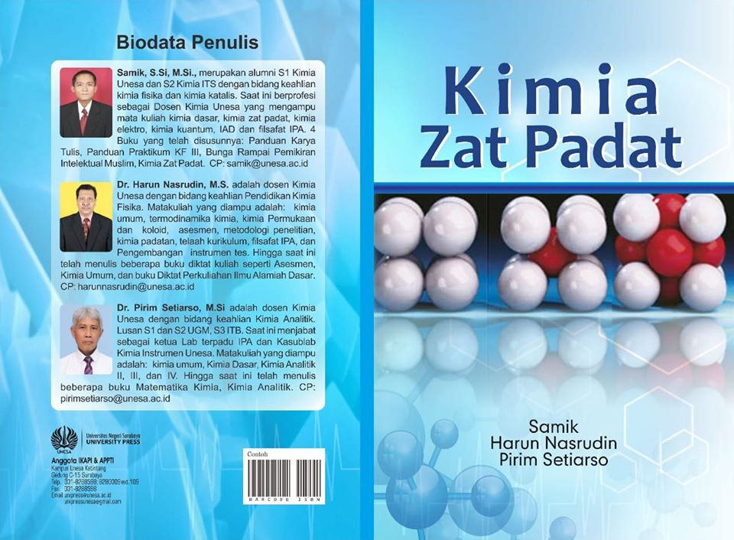
Untuk lebih memahami materi ini silahkan baca di buku kami / yg lain:
PPT ini digunakan untuk mempermudah pembelajaran, kebanyakan saya ambil dari berbagai literatur buku dan PPT (terutama yg berbahasa Inggris) dan dari buku Kimia Zat Padat, Samik dkk.
Mau ebook buku Kimia Zat Padat, silahkan klik https://bit.ly/ebukuKZP / 085731160005

Slide 16
Daftar Isi buku Kimia Zat Padat,
Mau ebooknya, silahkan klik https://bit.ly/ebukuKZP / 085731160005

Slide 17
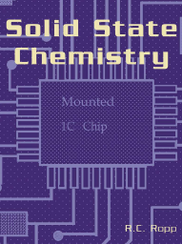
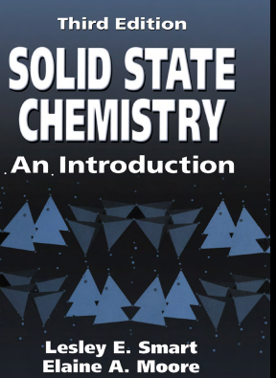




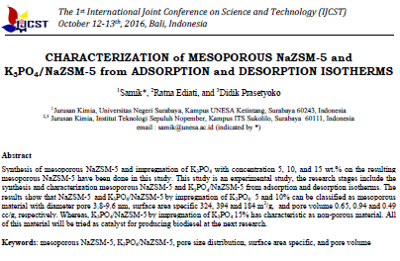
Referensi
Buku ajar kimia zat padat,
buku referensi lainnya, dan artikel ilmiah

Slide 18



Samik, Harun N - UNIVERSITAS NEGERI SURABAYA
TERIMAKASIH

